Slide 1
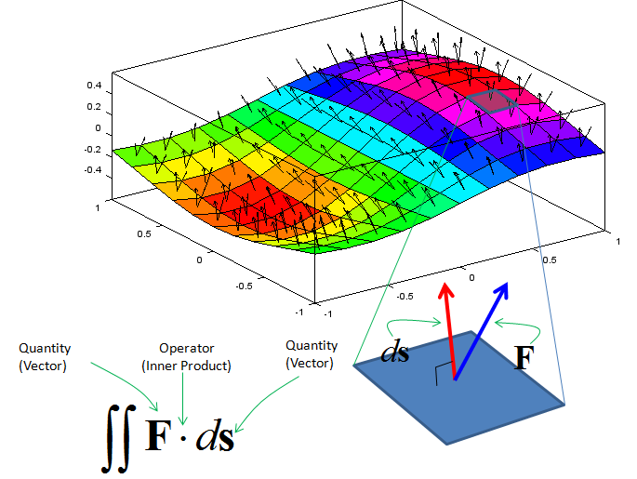
Integrais de Superficie

Slide 2
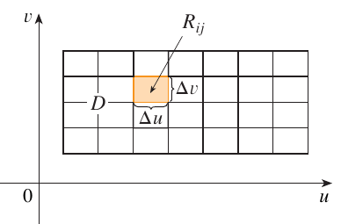
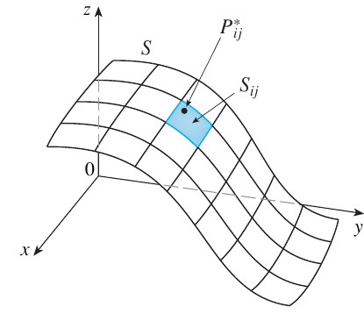

Interpretação geometrica

Slide 3


Integral de superficie de campos escalares

Slide 4

Exemplo

Slide 5



Centro de mass

Slide 6

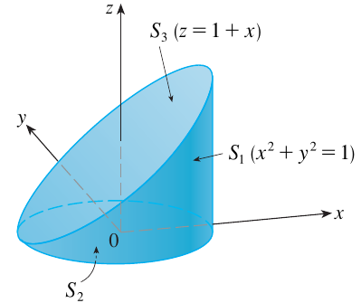


Exemplo

Slide 7













Exemplo - cont.

Slide 8
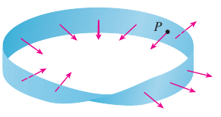
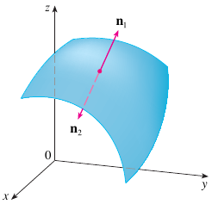
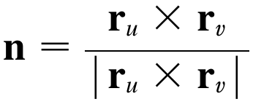


Superficies orientadas
Não orientada (Faixa de Mobius)
Orientada

Slide 9
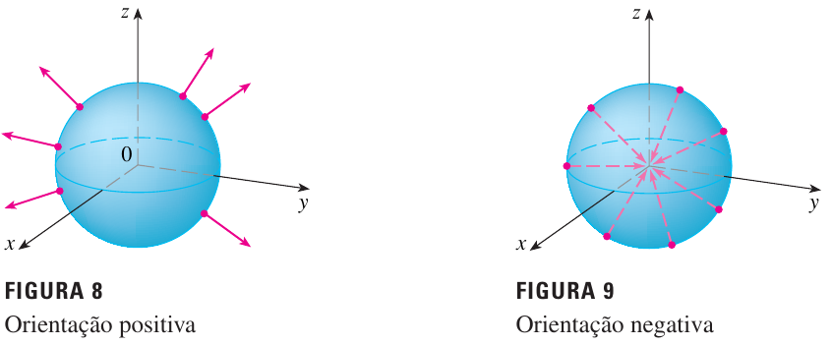

Superficie fechada

Slide 10
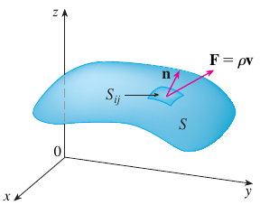






Integral de superficie de campos vetoriais

Slide 11






Definição

Slide 12









Exemplo

Slide 13
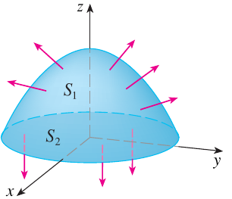







Exemplo

